Slide 1
Bài 85: ÔN TẬP

Slide 2
u
chú tểu
êu
o
ê
eo
e
cái kéo
eo
êu

Slide 3
âu
ây
eo
êu
iu
ưu
oi
ôi
ơi

Slide 4
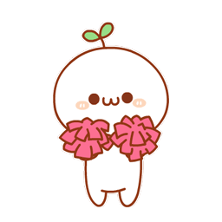
Đọc
...
‘
cầu
c | âu
b | ây
k | eo
l | êu
ch | iu
h | ưu
m | oi
c | ôi
r | ơi
...
˜
bẫy
...
̇
kẹo
̣
...
‘
lều
...
̇
chịu
...
hưu
...
mỏi
̉
...
ˊ
cối
...
rơi

Slide 5
quả sấu
chói chang
con nghêu
tựu trường
thợ xây
chơi cờ

Slide 6
Viết
εΠ
cờ
Ǉ
ǟưŊg
ϔ
π
Ǉ

Slide 7
Đọc
Tai và tay
- Tai ơi cậu làm gì?
- Tớ nghe âm thanh. Tớ nghe tiếng ru của mẹ. Tớ nghe tiếng hót ríu rít của đàn chim. Tớ nghe tiếng kêu uôm uôm của ếch. Tớ nghe tiếng mưa trên cánh đồng mênh mông. Còn cậu làm gì hả tay?
- Tớ viết bài và ôm mẹ.

Slide 8
Tay làm gì?

Slide 9
Nói và nghe
Quả cam ngọt ngào

Slide 14
Bố tặng cô bé cái gì?
Cô bé làm gì với quả cam?
Điều gì làm cô bé cảm động?
Chuyện kết thúc như thế nào?

Slide 15
Bố tặng cô bé cái gì?

Slide 16
Cô bé làm gì với quả cam?

Slide 17
Điều gì làm cô bé cảm động?

Slide 18
Chuyện kết thúc như thế nào?

Slide 19
Quả cam ngọt ngào
Câu chuyện nói về điều gì?

Slide 20
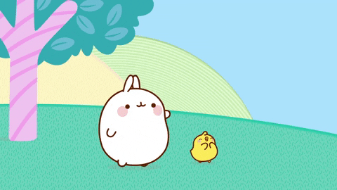
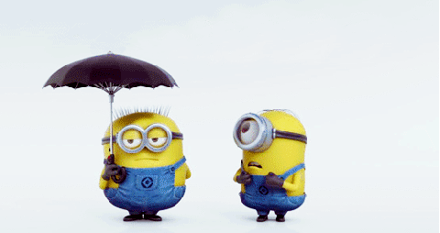
CHÚC CÁC EM HỌC GIỎI!

